Slide 1
GLASBA V RomantikI
(19. stoletje)

Slide 2
…do sedaj
Klasicizem smo pustili za seboj.
Skladbe Haydna, Mozarta, Beethovna in Novaka bodo še naprej bogatile naša življenja, mi pa bomo spoznali novo umetnostno obdobje ROMANTIKO.
Poslušajmo skladbo L. van Beethovna, ki je proti koncu svojega življenja V SVOJE SKLADBE večkrat vpletal čustva.
L. van Beethoven: Za elizo
https://www.youtube.com/watch?v=k_UOuSklNL4
Klasicistično urejenost bodo zamenjala čustva, skladatelji se bodo zatekali v domišljijo, v naravo, v preteklost …

Slide 3
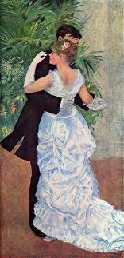
Zgodovinski okvir
V družbi prevladUJE meščanski razred.
Po francoski revoluciji plemstvo osiromaši, absolutizem ni več oblika vladavine.
Pojavi se kapitalistični družbeni red.
Pričnejo se buditi narodi („pomlad narodov“), ki imajo močno nacionalNO zavest. umetniki si želijo na vsakem koraku izkazovati ljubezen do domovine.
V glasbi se to kaže tako, da skladatelji v svoje skladbe vpletajo elemente ljudske glasbe.

Slide 4
primer romantičnE glasbe
R. Schumann: sanjarjenje
https://www.youtube.com/watch?v=oAjH1w-PO84
Poslušalska naloga:
- DOLOČI VRSTO GLASBE IN IZVAJALCE.
- Kaj se dogaja s tempom v glasbi? Ali bi GA lahko zraven merili z metronomom?
Kaj pravite na naslov te skladbe? Se ujema z zvočno vsebino, ki ste jo slišali?

Slide 5
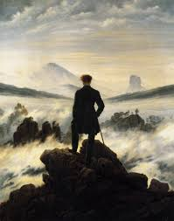
Značilnosti glasbe v romantiki
Skladatelji v skladbah izražajo svoja čustva in domišljijo. Iščejo možnosti za beg iz vsakdana. Za svoja dela najdejo navdih v naravi, domišljiji, daljni preteklosti in oddaljenih krajih.
Značilne so:
barvite harmonije – sozvočja,
Spevne melodije,
Razgibani ritmi,
Velike spremembe v dinamiki in tempu (upočasnjevanje in pohitevanje).

Slide 6
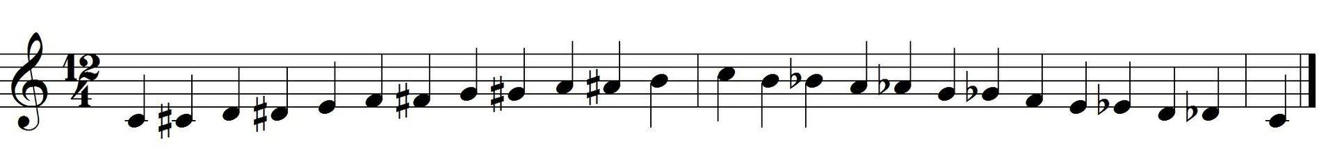

ZNAČILNOSTI GLASBE V ROMANTIKI
V svoje skladbe skladatelji vnašajo čedalje več kromatičnih tonov, zato se začenja izgubljati občutek za dur in mol;
Vpletanje ljudskih motivov v svoje skladbe;
NOVI INŠTRUMENTI V ORKESTRU – NOVE ZVOČNE BARVE;
Nove oblike skladb: mINIATURE, samospevi, simfonične pesnitve, rapsodije;
Vsebina je programska in ne več toliko absolutna.

Slide 7
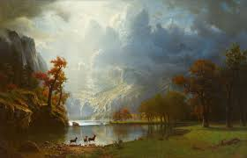
zaključek
Prisluhni ŠE ENI ROMANTIČNI skladbi in v zvezek zapiši VRSTO GLASBE TER IZVAJALCE TER občutke ob poslušanju!
E. grieg: jutranje razpoloženje iz suite peer gynth
https://www.youtube.com/watch?v=dyM2AnA96yE

